Slide 1

NaverAPI & NewsData 활용
검색어 트렌드, 워드 클라우드 웹서비스 구축, 도커 배포
발표 : 김민지, 우원하
강경문, 김민지, 우원하, 조상우

Slide 2
지난 이야기
대충 Python이랑 NaverAPI를 사용해서 데이터를 가져온 후
트렌드 그래프와 워드클라우드를 출력하였다
크롤링, 데이터 정제, 시각화, 메인 네 모듈로 구성하였으며
각 모듈간 주고받을 데이터 형식을 정의하는 데 공을 들였다
검색어의 관심도 변화량에 따라 구간을 나누어 뉴스 데이터를 수집하고 싶었는데, NaverAPI는 특정 기간의 뉴스 데이터 수집을 제공하지 않아서 BeautifulSoup4를 사용해 Naver NewsData를 수집하였다.

Slide 3
이번 프로젝트에서는…
NaverAPI 검색어 트렌드 그래프와 검색어 워드 클라우드를 웹에서 확인할 수 있도록 구현하였다
Docker + Docker 즉 Docker Compose를 사용하여 Web, Was 각각의 컨테이너를 빌드하였다. Web은 nginx 1.17.4를, Was는 flask를 사용해 구축하였으며
uWSGI를 Web, Was간 인터페이스로 선정하였다.
Web컨테이너와 uWSGI는 지정된 포트로, uWSGI와 Was는 소켓 통신한다.
UI/UX를 향상시키기 위해 CSS, JavaScript를 사용하였다. (상세한 건 다음 페이지에서 직접 보면서 알아보자)

Slide 4
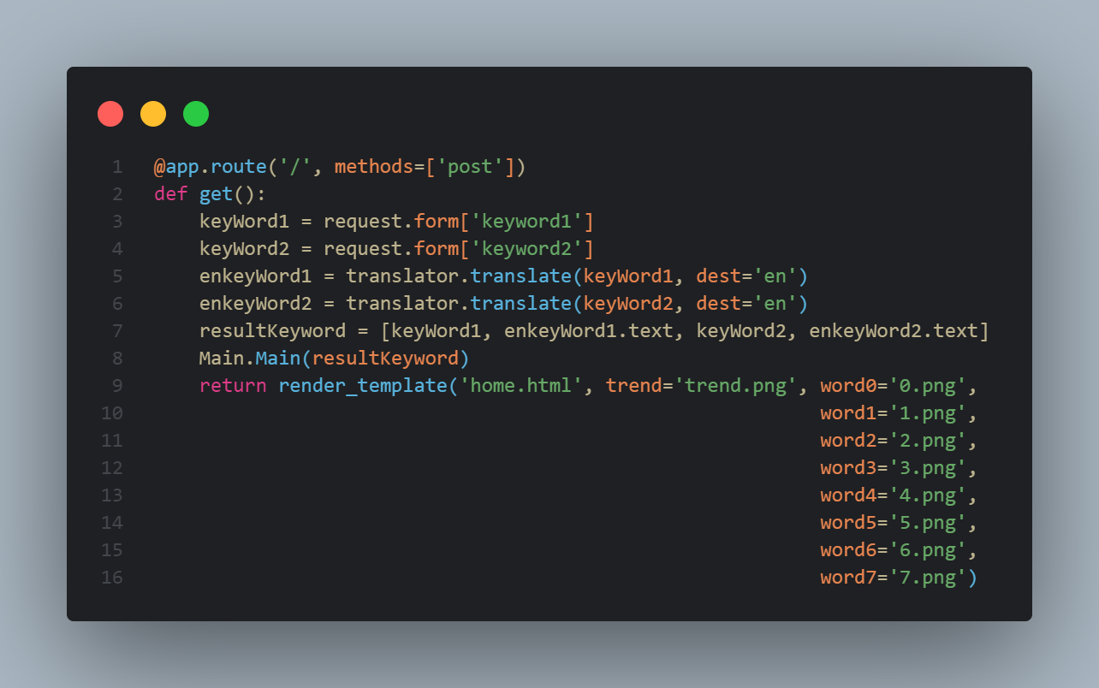
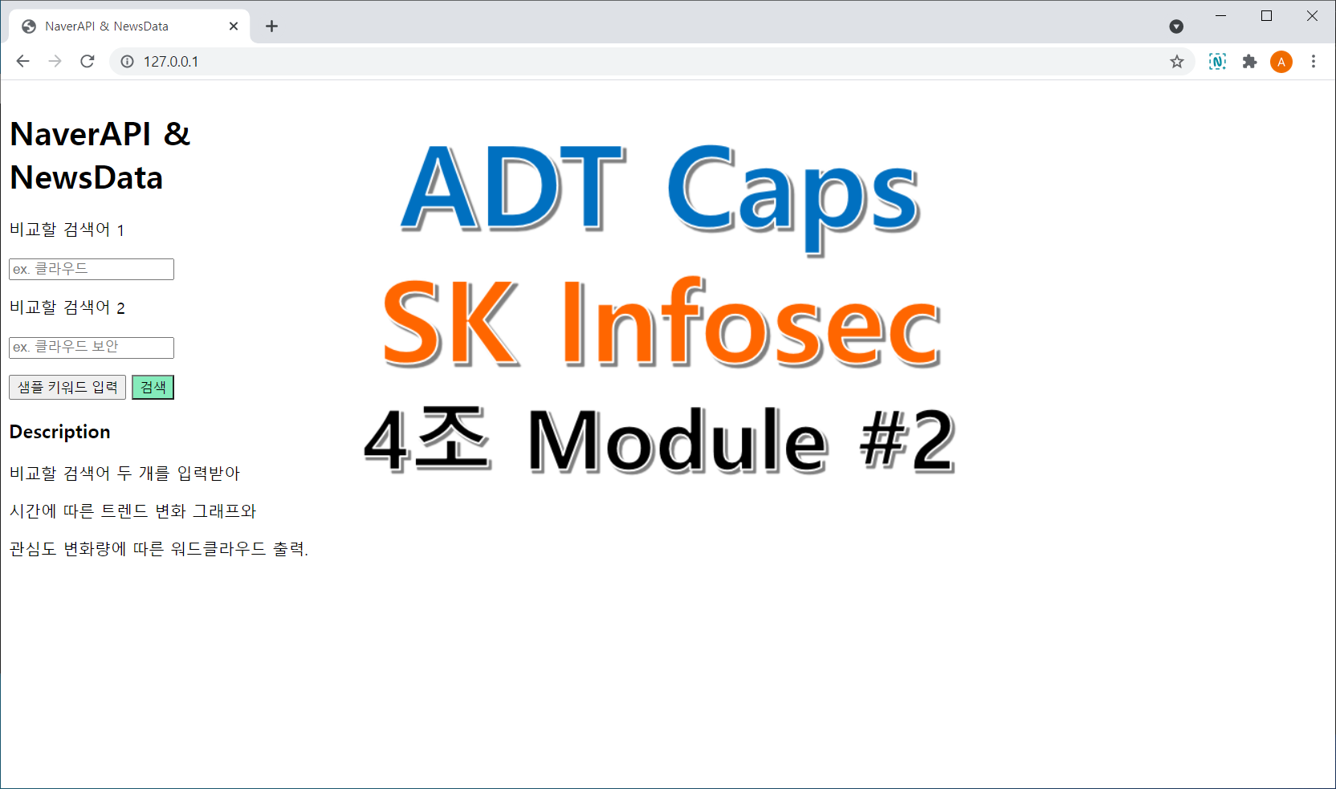
# 1. 시작 화면
url 강조 : nginx로 정상 접속하였음 레이아웃 구분 : left, right로 구분해서 약 3:7의 비율로 나누었다. 검색어 입력란 : 아무 검색어 입력 가능 샘플 키워드 입력 : 지정된 검색어인 클라우드, 클라우드 보안 입력
검색 : 1. 클릭시 post방식으로 두 검색어에 대한 결과를 request하고 이 request는 nginx에서 uWSGI로 전달, uWSGI가 다시 was로 전송한다. 2. onclickmethod가 적용되어, 클릭시 우측 welcome이미지는 가려지고 로딩 gif가 출력된다 Description : 간단한 가이드

Slide 5
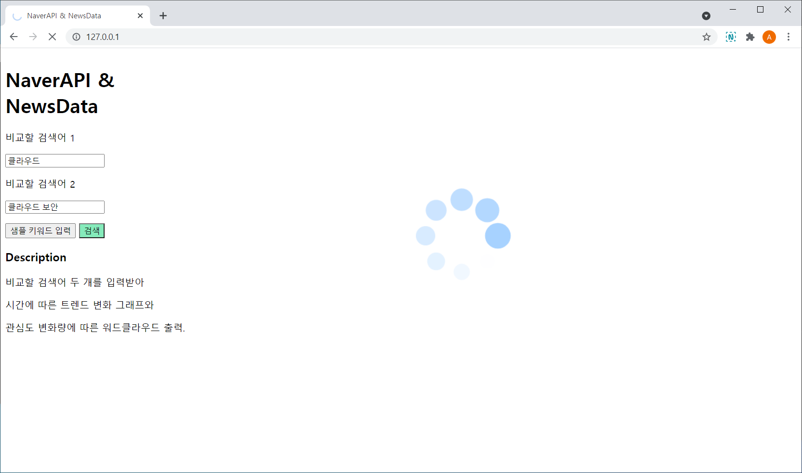
# 2. 로딩 화면
검색어 입력 후 검색버튼 클릭시
JavaScript를 통해 각 태그의 속성 값을 변경하여 welcome 이미지를 숨김과 동시에 지정된 경로에서 로딩에 해당하는 이미지를 노출시킨다. 결과가 출력되기 전까지 로딩 상태를 유지시킨다. (시각 자료 출력 시 로딩 상태 해제)

Slide 6
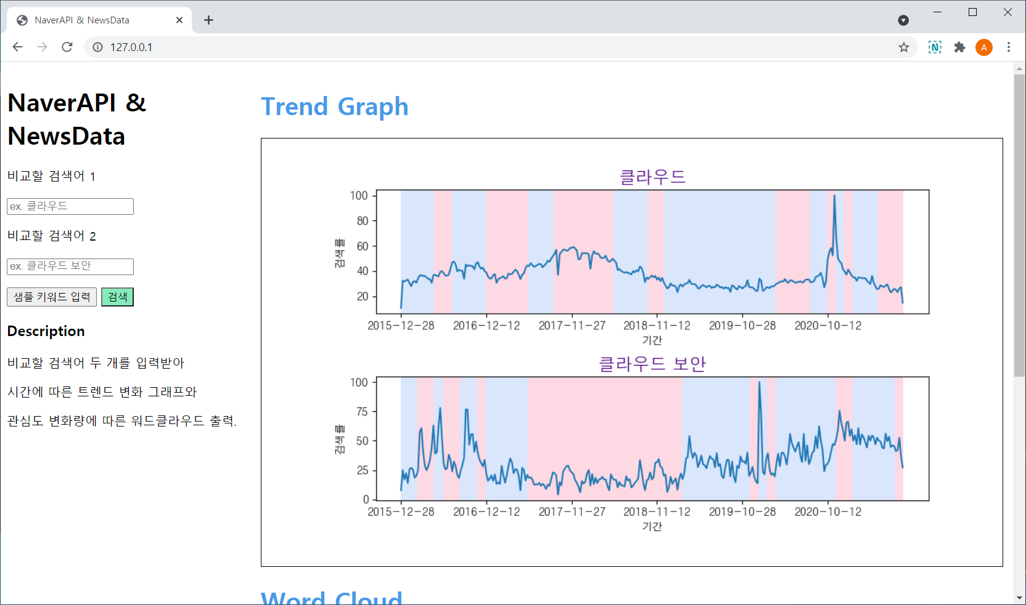
# 3.1 결과 화면
레이아웃 : CSS를 활용하여 right 영역에 해당하는 부분을 또 한번 top과 bottom으로 나누었다.
(Trend Graph와 Word Cloud를 깔끔히 구분해서 출력하기 위함)
트렌드 그래프에 대한 설명 : 우원하
변화량이 뭐시기 구간이 어떻고 머라머라
rupture가 뭐시고 암튼 머라 쓰기

Slide 7
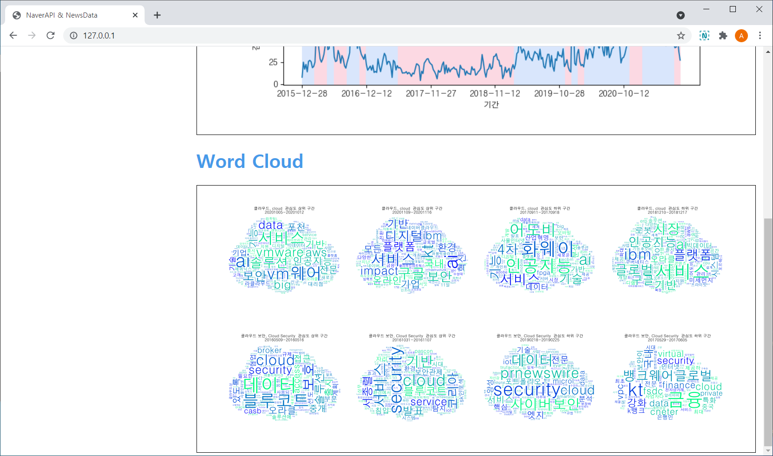
# 3.2 결과 화면
레이아웃 : 변화량 구간별 워드 클라우드 이미지 8개를 2행 4열로 표시하기 위해 right 영역의 bottom 영역에서 추가로 2행으로 또 한 번 컨테이너를 나누었다.
워드클라우드 설명 : 입력된 키워드로 특정 구간의 네이버 뉴스를 검색하여 해당 뉴스의 제목과 본문의 문장을 자연어처리하고 빈도수를 체크하였다. 이후 단어로 구분하여 json으로 저장, wordcloud 라이브러리를 활용하여 빈도수에 따라 글씨 크기가 달리 표현된 이미지를 산출하였다.

Slide 8
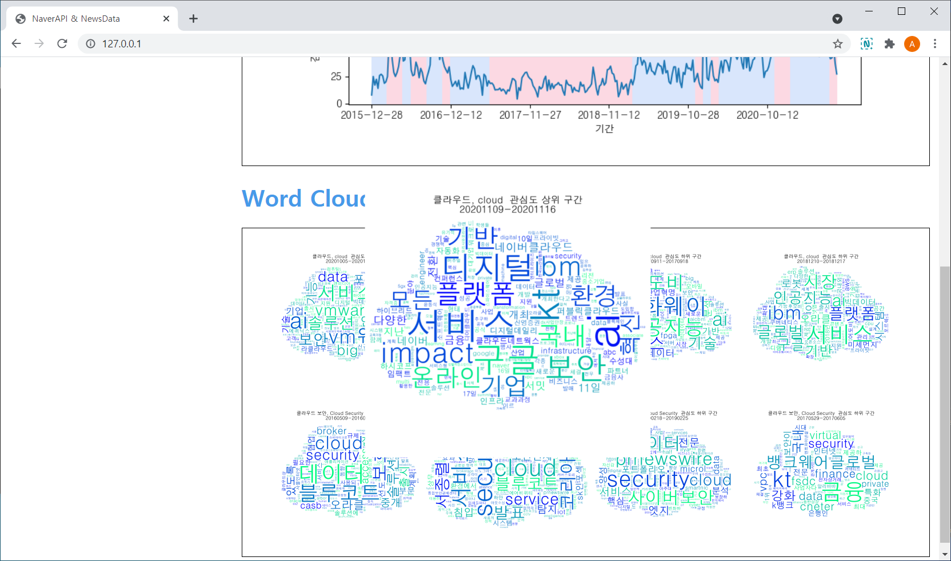
# 3.3 결과 화면
JavaScript를 이용해서 각 이미지 파일에 onmouseenter/leave 속성을 추가하고, zoomIn/Out 등의 method를 부착하여 커서 오버 감지, 축소/확대 기능을 구현하였다.
커서가 이미지의 영역에 진입한 경우 줌인(확대), 영역에서 벗어난 경우 줌 아웃(축소)을 통해 본래 비율로 되돌린다.
확대된 이미지가 다른 이미지에 의해 가려지지 않도록 zIndex 값을 확대시 +1, 축소시 -1로 설정하였다.

Slide 9
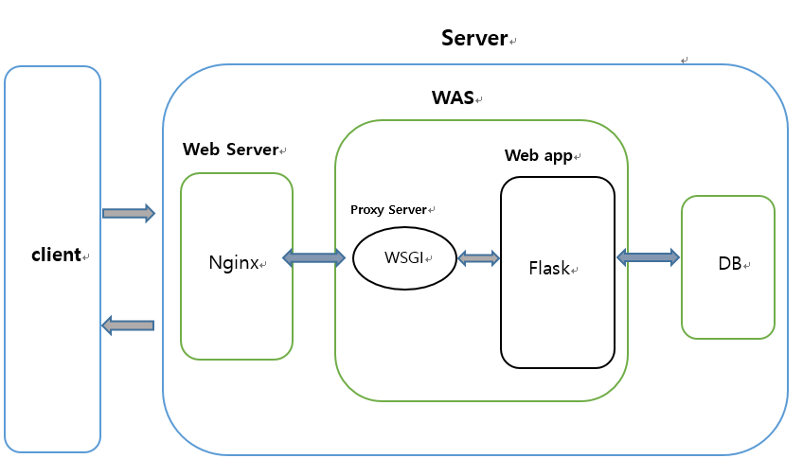
결론적으로…
여기는 마지막에 작성
대충 요약본? 이라고 보면 될듯
클라이언트가 post request를 브라우저에서 클릭으로 nginx에게 보내면 nginx가 uwsgi라는 interface에게 포트를 통해 프록시하여 보내서 flask로 하여금 html을 해석할 수 있도록 하고…
<proxy 서버 잘알이 여기 작성 부탁>
Nginx와 uWSGI 사이에서 Client의 요청 URL경로(path)가 127.0.0.1:80인 경우 :5000로 Reverse Proxy하게 된다.
아무튼 그래서 그걸 받은 flask는 어떻게 어떻게 해서 module01에서처럼 api로 NaverDB에 접근하여 크롤링, 정제과정을 거친 후 다시 uWSGI통해서 nginx.. clien까지 html 표현
!! 이미지 수정, proxy 설명 정확하게

Slide 10
결론적으로…
본 프로젝트는 어떻게 기획되었는지? 클라우드 <-> 클라우드 보안 검색 트렌드가 좀 다르더라 그래서 어떤 검색어 쌍에 대해 트렌드를 비교하고 트렌드 변화가 크거나 작을 때 주로 등장하는 키워드를 종합하여 워드클라우드 방식으로 확인해보고 싶었음.
어따 써먹나? 마케팅, 컨설팅 등 말 잘 부풀리면 써먹을 수 있다고 봄.
아직 해결하지 못한 문제점이 있다면? 처리속도를 향상시키는 멀티 스레드를 도입하지 못한 것. 기회가 된다면 도입해서 처리하고 싶다. 현재 약 28초 소요된다. 크롤링 과정이 8번 있으므로 멀티 스레딩 사용시 3~4초 정도로 단축 가능할 수도 있고 아닐 수도 있고 모르겠음 -> 멀티 스레드 방식은 특정 링크에 다수의 스레드가 접속하여 호출하는 방식이다. 하지만 우리 프로젝트는 API를 통해 하나의 스레드가 필연적으로 반복적인 크롤링을 수행해야 하므로 멀티스레드 방식을 적용한다 하더라도 성능 향상을 기대하기는 힘들 것이다 구간당 최대 50개의 뉴스기사를 크롤링하는데, 멀티 스레드를 사용한다 해도 url양이 많지 않아서 극적인 성능 향상을 기대하기는 어렵다.
아무튼 뭐시기 등등 얘기하고 QnA 타임

Slide 11
QnA 시간입니다.

Slide 12
